Slide 1
Решение задач.
17. 10. 12

Slide 2
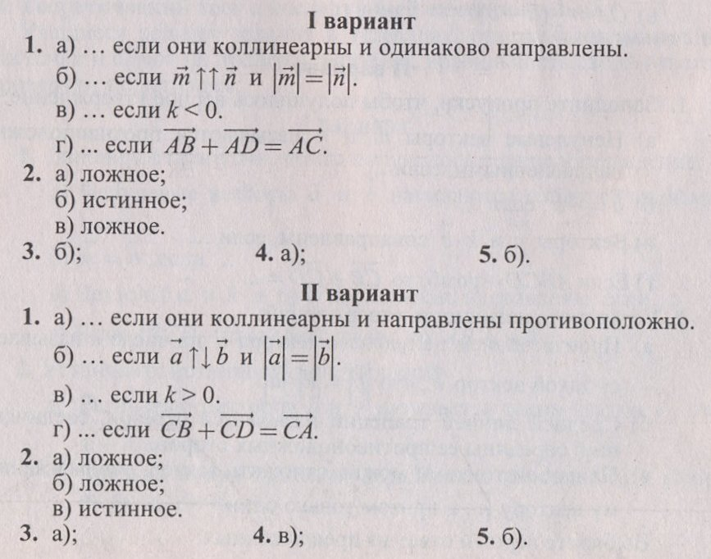

Slide 3
B
C
M
N
5
D
А
H

Slide 4
B
K
C
А
D

Slide 5
P
B
C
E
А
D

Slide 6
4
B
C
3
M
N
45⁰
45⁰
D
А
H

Slide 7
2
H
K
D
А
C
N
Р
М

